Slide 1
第7章 中断

Slide 2
7.1 中断介绍
在单片机系统中，中断技术主要用于实时监测与控制。
1. 中断
当中断请求源发出中断请求时，如果中断请求被允许的话，单片机暂时中止当前正在执行的主程序，转到中断服务处理程序处理中断服务请求，完成后再回到原来被中止的程序之处（断点），继续执行被中断的主程序。这个处理过程叫做中断。
采用中断技术完全消除了单片机在查询方式中的等待现象，大大地提高了单片机的工作效率和实时性。由于中断工作方式的优点极为明显，因此，单片机的片内硬件中都带有中断系统。

Slide 3
2.中断处理过程
一个完整的中断处理过程应该包括：中断请求、中断排队或中断判优、中断响应、中断处理和中断返回。
正在执行的程序
中断响应
中断服务程序
中断请求
中断状态标志位置1
中断返回
继续执行原程序

Slide 4
3.中断优先级（排队）
PIC18F520 器件提供多个中断源及一个中断优先级功能，可以给大多数中断源分配高优先级（中断向量地址为0008h ）或者低优先级（中断向量地址为0018h ）。高优先级中断事件将中断所有可能正在进行的低优先级中断。

Slide 5
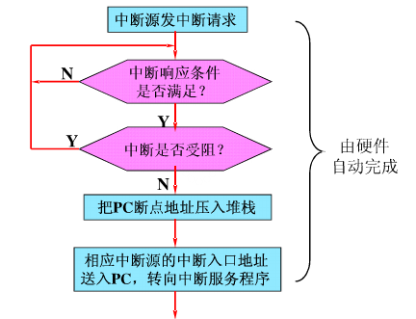
4.中断响应

Slide 6
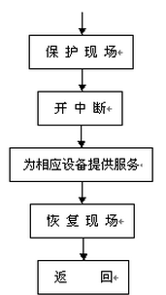
5.中断服务程序
保护现场：目的是为了保护那些与主程序中有冲突的寄存器，没有冲突的话，这一步骤可以省略。
开中断：是为了能实现中断的嵌套。
为产生中断的相应设备提供服务
恢复现场：与保护现场对应的，要注意数据恢复的次序，以免混乱。
返回：将压入堆栈的断点地址返回PC

Slide 7
7.2 中断控制位
全局中断控制位：
GIE/GIEH：全局中断使能（允许）位
置0 ： 禁止所有中断
置1 ：当IPEN = 0 时：允许所有未屏蔽的中断响应
当IPEN = 1 时：允许所有高优先级中断响应
IPEN：中断优先级使能位
置1 ：使能中断优先级
置0 ：禁止中断优先级

Slide 8
中断源的3个控制位（个别中断源包含有其他特殊设置位）
中断使能（允许）位，中断源名称+IE，如INT0IE，TMR0IE
置1 ：允许中断响应
置0 ：禁止中断响应
中断标志位，中断源名称+IF，如INT0IF，TMR0IF
被置1 ：发生了中断（响应后必须软件清零）
被置0 ：未发生中断
中断优先级位，中断源名称+IP，如INT0IP，TMR0IP
置1 = 高优先级
置0 = 低优先级

Slide 9
7.3 中断服务函数
void interrupt pic18_int0()
{
if(INT0IF==1)
{
INT0IF=0;
….
}
if(TMR0IF==1)
{
TMR0IF=0;
….
}
}
中断服务函数返回值和入口参数必须为空
中断服务函数的名称任意

Slide 10
interrupt是中断服务函数的关键词，编译时会自动将其定位到中断入口处，实现中断响应
中断服务函数可以存在于程序的任何位置
无中断优先级时，程序中只能有一个中断函数，多个被使能的中断源共用同一个中断服务函数；通过查询标志位来区分处理各个中断源的响应
有中断优先级时，程序中有两个中断函数，高级中断函数关键词为interrupt high_priority，低级中断函数关键词为interrupt low_priority

Slide 11
第8章 定时器/计数器

Slide 12
在工业检测与控制中，许多场合要用到计数或定时功能。
定时器从本质上讲就是一个脉冲计数器，是对单片机系统的时钟脉冲信号计数。由于时钟频率是定值，所以根据对内部时钟脉冲信号的计数值可计算出定时时间。
计数器是对来自单片机外部引脚上的外部脉冲信号进行计数。
外部输入时钟源与系统指令周期时钟TCY 同步的是同步计数器
外部输入时钟源与系统指令周期时钟TCY 不同步的是异步计数器

Slide 13
3.1 定时器模块介绍
模式 功能 定时器 模块 | 8位定时器 | 16位定时器 | 计数器 | 预分频器 | 特殊功能
Timer0 | √ | √ | 8/16位 | √
Timer1 | X | √ | 同/异步 | √ | 自身具有低功耗振荡器，低功耗时钟源； CCP 特殊事件触发复位
Timer2 | √ | X | X | √ | 为MSSP（主控同步串行接口）模块提供移位时钟
Timer3 | X | √ | 同/异步 | √ | CCP 特殊事件触发复位

Slide 14
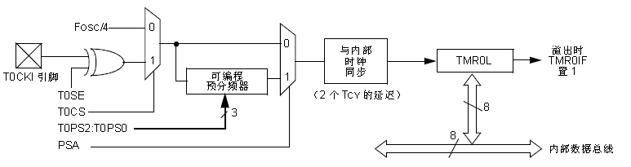
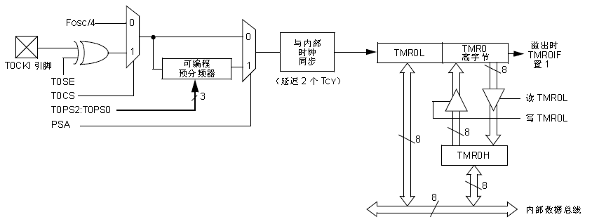
3.2 Timer0定时器模块
定时器模式，系统时钟信号作为定时时钟源
8位模式内部结构
计数器模式，T0CKI引脚上的外部信号作为计数时钟源
16位模式内部结构

Slide 15
8位模式内部结构
不启用预分频器，按照信号周期1:1计数；
启用预分频器，按照预分频比计数
16位模式内部结构

Slide 16
存放计数值的8位寄存器
8位模式内部结构
16位模式内部结构

Slide 17
8位模式内部结构
TMR0H 不是16 位模式下Timer0 的高字节，而是高字节的缓冲寄存器，不可以被直接读写。
在读TMR0L 时，使用Timer0 高字节的内容更新TMR0H。
在写TMR0L 时，使用TMR0H的内容更新Timer0高字节
16位模式内部结构

Slide 18
计数值从FFh到00h时（8位模式）时，或从FFFFhFF到0000h时（16位模式）时，累加计数寄存器会发生溢出，使TMER0中断标志位硬件置1
8位模式内部结构
16位模式内部结构

Slide 19

3.3 Timer0的控制寄存器
定时器开控制位
1= 启动定时器
0= 停止定时器
时钟源选择位
1= T0CKI引脚的外部信号
0= 内部指令周期时钟
预分频器分配位
1= 关闭预分频器
0= 使能预分频器
8/16位控制位
1= 8位定时/计数器
0=16位定时/计数器
T0CKI引脚上的时钟源边沿选择位
1= 上升沿递增计数
0=下降沿递增计数
预分频值选择位
111=1:256 011=1:16
110=1:128 010=1:8
101=1:64 001=1:4
100=1:32 000=1:2
T0CON 控制寄存器：控制Timer0模块所有操作；
TMR0L累加计数寄存器：存放计数的（低）8位值；
TMR0H寄存器：存放计数的（高）8位值,16位模式使用；

Slide 20
3.4 定时器应用举例
例1：数字时钟。初始时间程序设定，用数码管显示小时、分钟、秒。
#include <xc.h>
#define uchar unsigned char
#define uint unsigned int
#define seg1 PORTAbits.RA0 //定义数码管位选引脚
#define seg2 PORTAbits.RA1
#define seg3 PORTAbits.RA2
#define seg4 PORTAbits.RA3
#define seg5 PORTEbits.RE2
#define seg6 PORTCbits.RC0
#define buzzle PORTCbits.RC1
const unsigned char table0[]={0x3f,0x06,0x5b,0x4f,0x66,0x6d,0x7d,0x07,0x7f,0x6f};
//数码管显示数字0-9的段码
const unsigned char table1[]={0xbf,0x86,0xdb,0xcf,0xe6,0xed,0xfd,0x87,0xff,0xef};
//数码管显示带小数点的数字0-9的段码,

Slide 21
void TMR0_init();
void seg_init();
void seg_display();
void delay(unsigned int t );
unsigned char hour,min,sec,ms50;
void main(void)
{
seg_init();
TMR0_init();
hour=19;min=0;sec=0; buzzle=0;
while(1)
{
seg_display();
}
}

Slide 22
void seg_init() //数码管初始化函数
{
ADCON1=0b00001111; //对所有用到的端口进行方向设置
TRISE2=0;
TRISC0=0;
TRISC1=0;
TRISB5=0;
TRISA=0X00;
seg1=1; seg2=1; //位选线置1，都不显示
seg3=1; seg4=1;
seg5=1; seg6=1; // 此处只设置6个数码管显示，需要更多数码管
//显示，可以在此处添加对应的位选线设置
TRISD=0X00; //段码初始化为0，不显示
PORTD=0;
}

Slide 23
void TMR0_init()
{
TMR0IF = 0; //清除TMR0的中断标志
TMR0IE = 1; //使能TMR0定时中断
GIE = 1; //全局中断使能
T0CON = 0x08; //关定时器，16位定时器，内部时钟，关预分频器
TMR0H= (65536-50000)/256; //定时50ms（4M晶振，指令周期1us）
TMR0L = (65536-50000)%256; //定时50ms（4M晶振，指令周期1us）
TMR0ON=1; //打开定时器0
}
/*
T0CON = 0x00; //关闭定时器，16位定时器，内部时钟，预分频比1:2
TMR0H= (65536-50000)/256; //定时100ms（4M晶振，计数信号周期=
MR0L = (65536-50000)%256; // 指令周期1us*预分频值2=2us）
*/

Slide 24
void interrupt tmr0(void)
{ if(TMR0IF==1)
{ TMR0IF=0; //清定时器0中断标志位
TMR0H= (65536-50000)/256; //定时50ms
TMR0L = (65536-50000)%256; //定时50ms
ms50++; //累计50ms定时的次数
if(ms50==20)
{ ms50=0; //累计50ms定时20次，1s时间到
sec++;
}
if(sec==60)
{ sec=0; //累计1s时间60次，1分钟时间到
min++;
}
if(min==60)
{ min=0; //累计1分钟时间60次，1小时时间到
hour++;
}
}
}

Slide 25
void seg_display()
{ unsigned char num1,num2,num3,num4,num5,num6;
num6=hour/10; num5=hour%10; //小时的十位和各位数字处理
num4=min/10; num3=min%10; //分钟的十位和各位数字处理
num2=sec/10; num1=sec%10; //秒的十位和各位数字处理
PORTD=table0[num6]; //小时的十位数字显示
seg6=0;
delay(1);
PORTD=0x00;
seg6=1;
delay(1);
PORTD=table1[num5]; //小时的个位数字显示，带小数点
seg5=0;
delay(1);
PORTD=0x00;
seg5=1;
delay(1);
……

Slide 26
实验四、定时器实验
一. 实验目的
（1）掌握单片机定时器的工作原理。
（2）掌握单片机定时器的设计方法。
（3）学会查阅相关数据手册。
二. 实验仪器设备
（1）PC机一台；
（2）MPLAP IDE开发软件一套；
（3）PICkit3在线调试器一套；
（4）实验板一套；
三. 实验任务
（1）选定时器0模块，设计时分秒数字时钟显示程序，并实现功能。
（2）（选作）在（1）程序基础上增加显示0.1秒时间，设计并实现功能。
（3）（选作），选定时器0模块，设计并实现红黄绿交通灯功能。

Slide 27
四. 实验步骤
（1）连接在线调试器PICkit3、实验板和计算机；
（2）打开MPLAP IDE集成开发环境软件，点击Debugger>Select Tools>PICkit 3 选择调试工具；
（3）点击Debugger>Settings，在Settings窗口中点击Power栏，选择由PICkit3向实验板供电；
（4）完成数字时钟显示实验；
（5）完成简易计数器实验；
五. 实验报告内容与要求
（1）简述定时器0工作原理；
（2）总结定时器的设计方法。

